Slide 1
ANTHONY JORDAN CASTRO CASTRO
MA.ROMINA FLORES PEÑA
INEI
ana y su jabón
DESAROLLO DE PROYECTOS
GUASAVE,SINALOA 26 DE SEPTIEMBRE

Slide 2
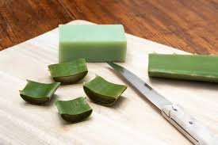
OBJETIVO:
CREAR UN JABÓN PARA
TODAS ESAS PERSONAS
QUE TIENEN
ENFERMEDADES EN LA
PIEL.

Slide 3
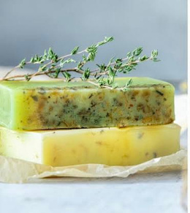
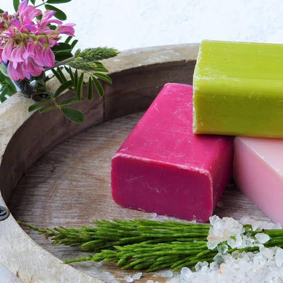
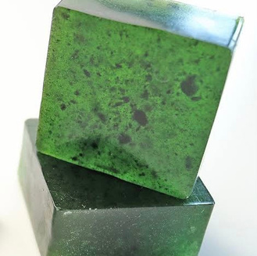
ANA Y SU JABÓN
ANA ES UNA NIÑA VALIENTE Y ASTUTA QUE, DEBIDO A UNA ENFERMEDAD MÉDICA, NO PODÍA PERMITIRSE COMPRAR UN JABÓN ESPECIAL. CON LA AYUDA DE SU AMIGO LUIS, DECIDIERON CREAR SU PROPIO JABÓN.
Notes:
Aña

